Slide 1
驅動PicoBoard

Slide 2
將PicoBoard以USB的方式 連結Chromebook

Slide 3
點選左下方「開始」，打開選單

Slide 4
點選「所有應用程式」

Slide 5
點選「S2Bot 4 Scratch」圖示

Slide 6
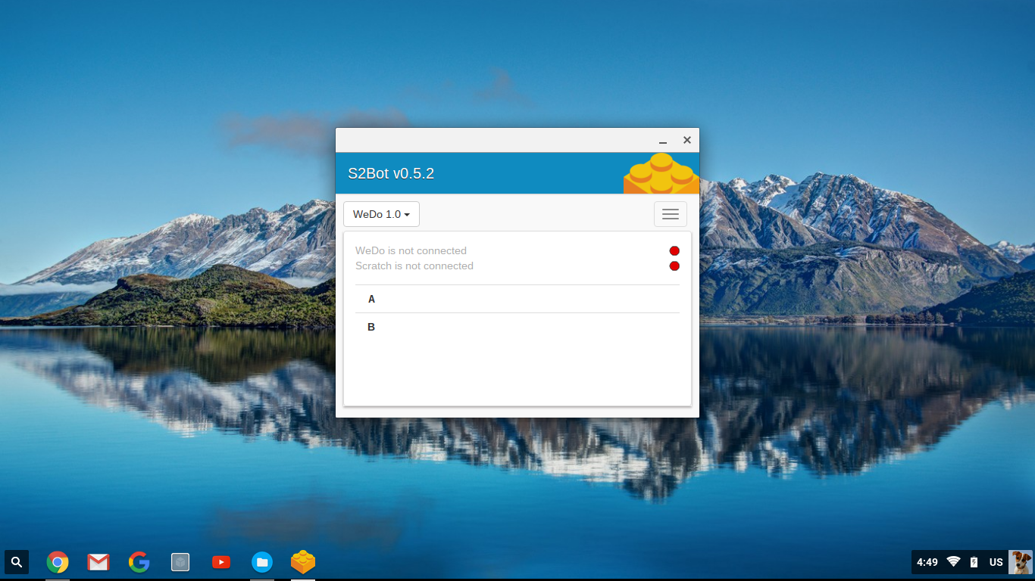
開啟「 S2Bot 4 Scratch」

Slide 7
選擇PicoBoard

Slide 8
選擇連結埠「ttyUSB0」

Slide 9
點選「Connect」

Slide 10
連接成功

Slide 11
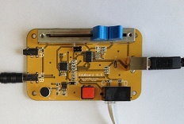
PicoBoard上的燈會持續閃爍

